Slide 1
Penjelasan Komponen Out-of-Pocket Expenses (Reimbursable Expenses)
Judistira Hasbullah
Financial Management Specialist
PMTC – IISAP
Kementerian Kelautan dan Perikanan
Jakarta
2025

Slide 2
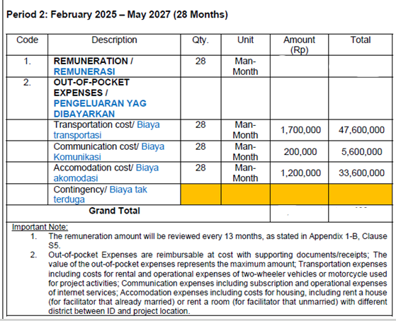
Contoh Kasus

Slide 3
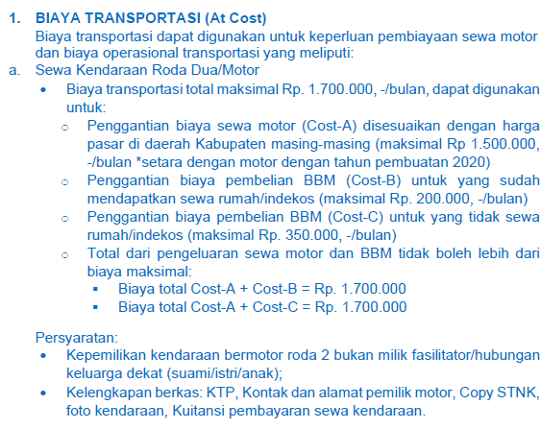

Slide 4
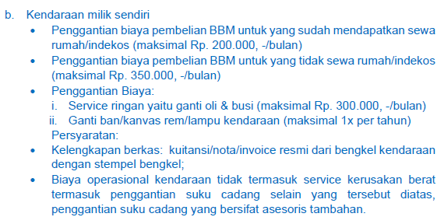

Slide 5
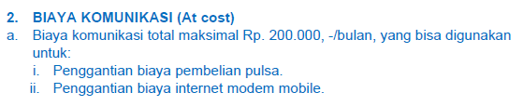
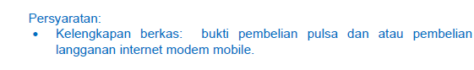

Slide 6
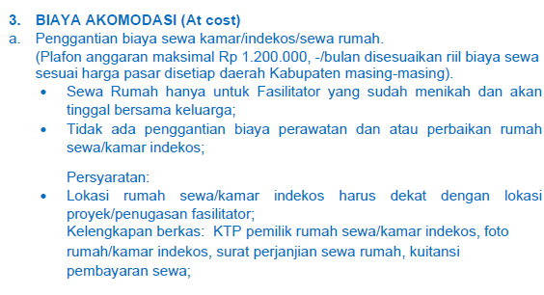

Slide 7
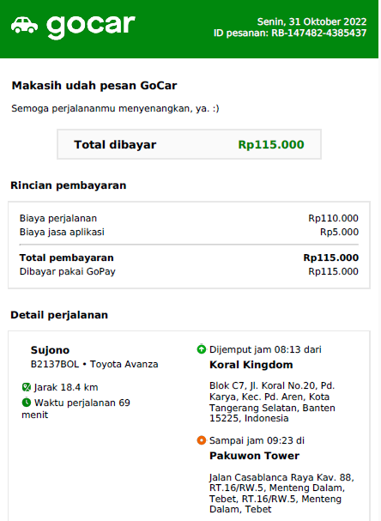
Contoh Tanda Terima yang Sah

Slide 8
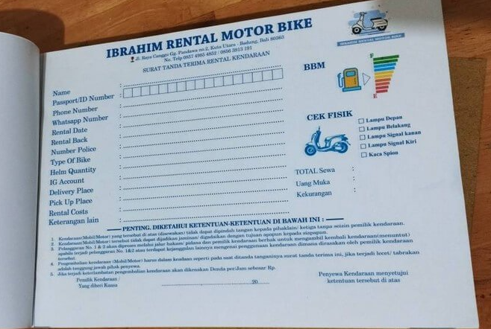
Contoh Tanda Terima yang Sah (Rental Motor)

Slide 9
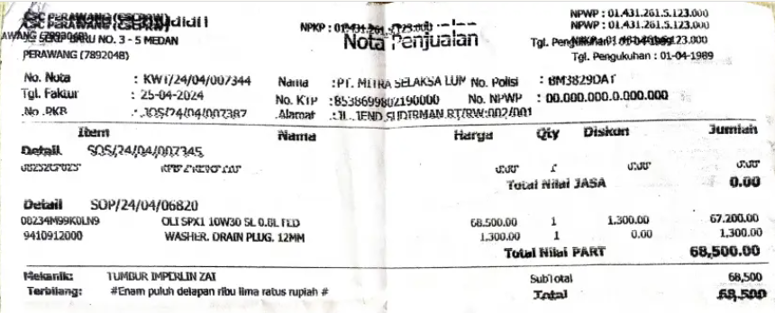
Contoh Tanda Terima yang Sah (Ganti Oli)

